Slide 1
Две стороны таргетинга данные и измерения
Владимир Степанов
Директор по Медиа Стратегии
ПепсиКо Россия

Slide 2
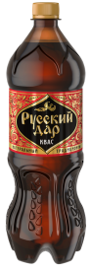
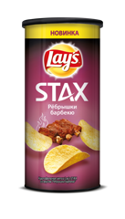
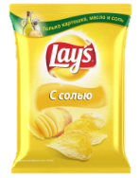
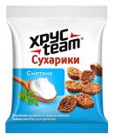
PepsiCo Россия
PepsiCo Россия является крупнейшим производителем продуктов питания и напитков в России*
НАПИТКИ
СОКИ
СНЕКИ
ДЕТСКОЕ ПИТАНИЕ
МОЛОЧНЫЕ ПРОДУКТЫ
РЕЗУЛЬТАТЫ
БРЕНДЫ
МАСШТАБ
СОТРУДНИКИ
$3,2 млрд** чистая выручка в 2018 году
10 сильнейших брендов
>20 заводов по всей стране
более 19,000 сотрудников
Источник: * RAEX-600-2018 рейтинг крупнейших компаний по обороту продаж рейтингового агентства “Эксперт РА”; ** PepsiCo 2018 10-K
Notes:
With approximately $63billion in net revenue and more than 250,000 employees, PepsiCo is among the largest food-and-beverage companies in the world.
Our foods and beverages are consumed nearly 1 billion times each day nearly every country around the world.
PepsiCo is made up of three global businesses – beverages, snacks and nutrition.
Twenty-two of the brands in our portfolio – including Pepsi-Cola, Quaker Oats, Tropicana, Lay’s and Gatorade – generate more than $1 billion each in retail sales every year.

Slide 3
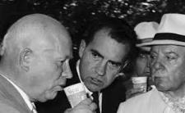
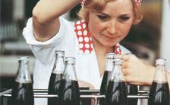
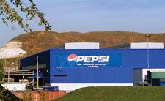
Наша история
Первая Американская национальная выставка, на которой Никита Хрущев попробовал Pepsi
1959
Одна из крупнейших сделок в истории PepsiCo: приобретение компании «Вимм-Билль-Данн», крупнейшего производителя молочных продуктов и соков в России и СНГ
2011
Запуск продаж картофельных чипсов Lay’s в России
1992
Открытие первого снекового завода в Кашире
2002
1974
Открытие первого в СССР завода по розливу Pepsi в Новороссийске
1938
Регистрация торговой марки «Пепси-Кола» в СССР
1997
Открытие завода по производству напитков в Самаре
2008
Благодаря приобретению ОАО «Лебедянский» PepsiCo становится соковой компанией #1 в России

Slide 4
Весь мир говорит о движении в сторону addressability
Готовы ли мы к этому?

Slide 5
(не) много лет назад

Slide 6
мы верим что дижитал – таргетированный канал, который хорошо попадает в выбранную аудиторию
ТАРГЕТИНГ
ОХВАТ

Slide 7
Доносит сообщение персонально

Slide 8
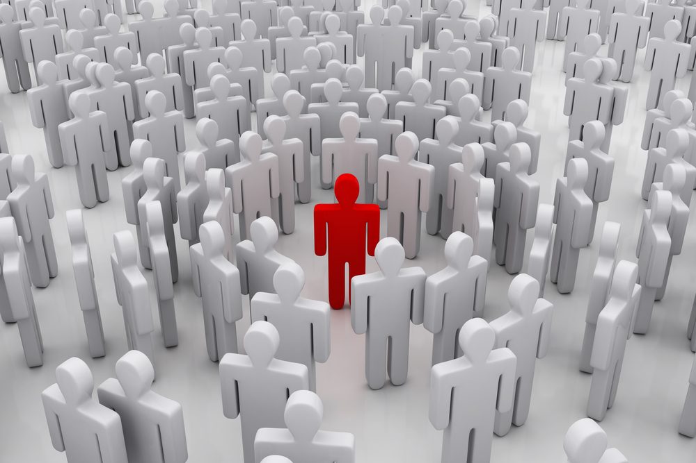
разве что с небольшой ошибкой
80%

Slide 9
Но точно в человека

Slide 10
Правда, не любого мы могли измерить
Мамы с детьми от 0 до 3 лет

Slide 11
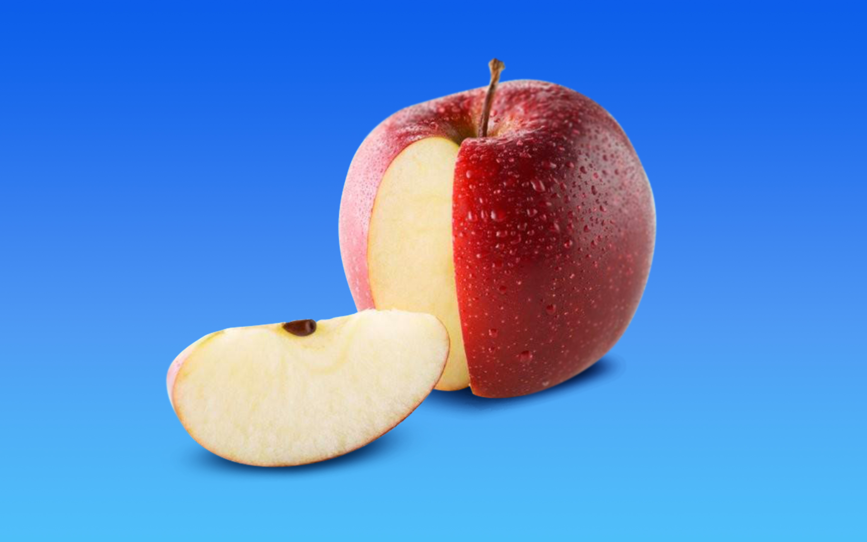
А измерив, выяснили, что не всегда попадаем точно
От 16% до 60%

Slide 12
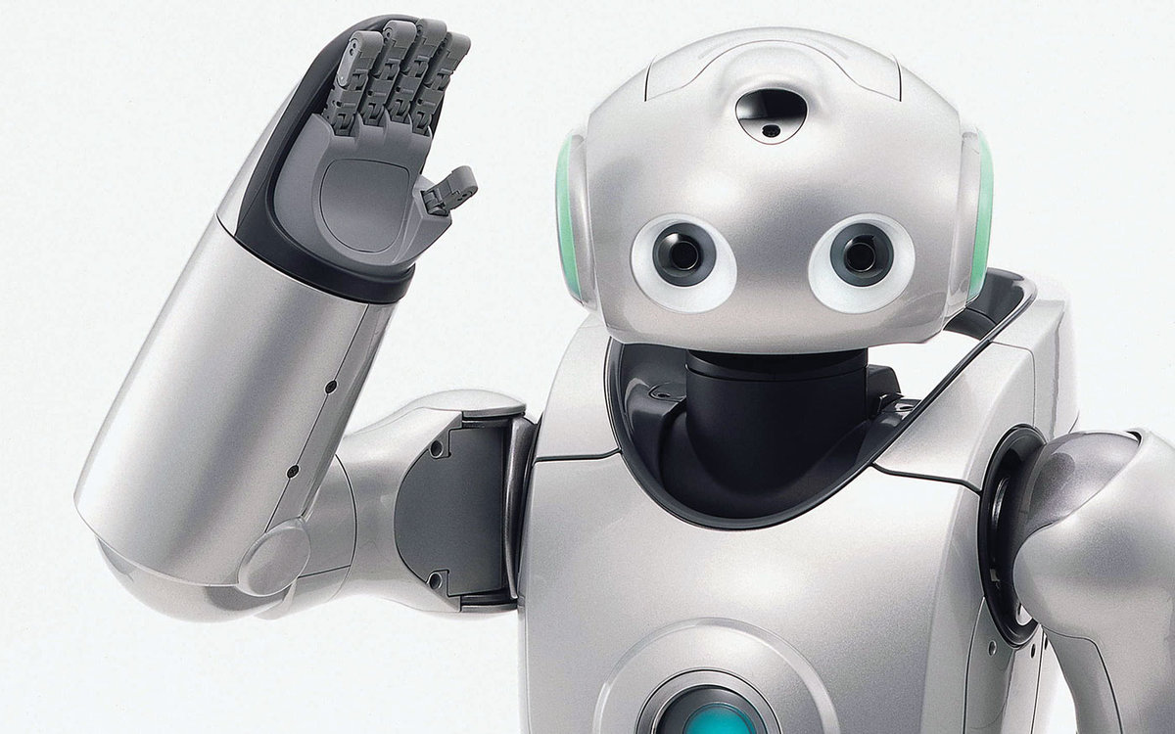
и не всегда в людей - до 2%
И не всегда сообщение видно – до 15%
показов могут быть вне IAB-бенчмарок

Slide 13
Одна сторона решения – Data partnerships
OFD
DMP
Retailers
CDP
CRM
Panels

Slide 14
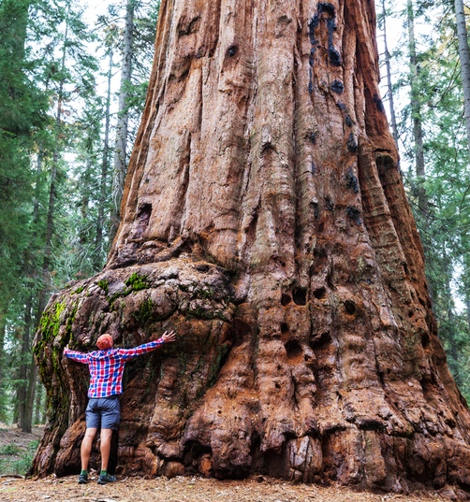
Но и здесь нет полной информации
Reach & Frequency

Slide 15
Мы понимаем, что наша линейка не идеальна

Slide 16
Нужна объективная картина мира

Slide 17
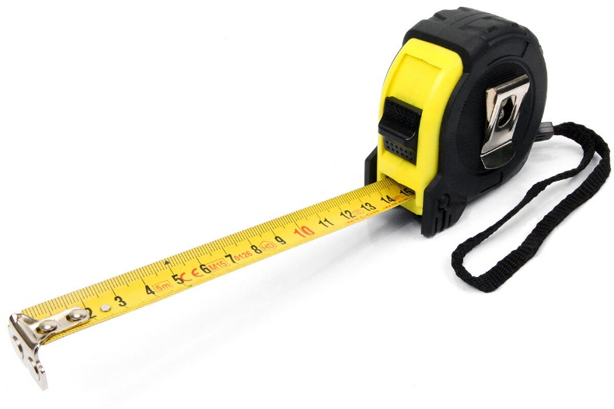
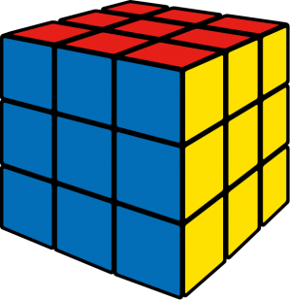
Равная интеграция всех игроков рынка
Возможность обогатить и оценить аудиторные данные
Комплексная линейка

